Slide 1

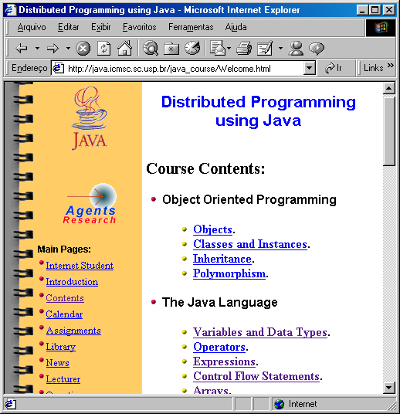
Curso de Java na Internet
COMDEX
Sucesu-SP`2000
    Vanderley Flor da Rosa - CEFET-PR
    Dilvan de Abreu Moreira - ICMC - USP
    vrosa@icmc.sc.usp.br
    dilvan@computer.org
O objetivo deste trabalho é, utilizando ferramentas desenvolvidas pelo nosso grupo de pesquisa, implantar e analisar um curso aberto à distância via Internet sobre o tema Distributed Programing Using Java (http://AgentsResearch.com/java_course). Esse curso certificará seus participantes, além de coletar e analisar dados sobre o aproveitamento dos alunos e sobre sua comunidade ativa de usuários.
A Java é uma linguagem totalmente orientada a objetos, sólida e já estabelecida que garante a portabilidade de programas entre diferentes arquiteturas e plataformas sem a necessidade de recompilação do código. Java também é uma linguagem simples, distribuída, robusta, segura, aberta, de alto desempenho e dinâmica.
Este curso enfoca o uso da linguagem Java tanto para aplicações locais quanto para aplicações distribuídas.
Etapas
Timeline
Atividades
Interessados candidatam-se
Início
Candidatos Aceitos
1
Assignments
- Projetos
- Trabalhos postados
- Deadline p/ entrega
2
Review
- Correção e Crítica
- Interação
Discussão
- Interação
Test
Alunos com rendimento satisfatório
Certificação
Fim
Fig. 1 - Desenvolvimento do curso em ordem cronológica
Assignments - Trabalhos em grupo. Cada trabalho é composto por um projeto (escolhido de uma lista). Ele consiste de atividades de pesquisa bibliográfica e desenvolvimento de programas. Cada projeto de um assignment pode ser feito por um ou mais grupos (pode haver grupos que trabalham com o mesmo tema de projeto). Os resultados devem ser “postados” no site do curso para visitação dos interessados.
Review - Consiste na troca de trabalhos entre os grupos e na avaliação dos resultados do trabalho de um grupo por outro. Depois disso, uma seção de debate deve ser realizada para que o grupo revisor aponte os problemas encontrados no trabalho do grupo revisado, enquanto este último se defende.
Os grupos revisores serão responsáveis pela correção e crítica dos trabalhos postados por outros grupos; portanto cada grupo participante fará o seu trabalho, e ainda fará (como revisor) a crítica a outros trabalhos. Esta é uma forma de se promover uma maior interação entre os participantes.
1
2
Fig. 2 - Tela de entrada do curso
Motivações
  Variedade de tendências educacionais.
  Variedade de ferramentas para o ensino a distância.
  Necessidade de projetos que contemplem a educação cooperativa.
  Internet: revelou uma nova sociedade:
    Política, econômica, ideológica.
    Novas mídias, novas tecnologias interativas e cooperativas.
Educação a Distância
Cursos:
  Devem ter metas realísticas que os estudantes consigam atingir.
  Devem estabelecer práticas colaborativas necessárias para a negociação com problemas complexos.
  Problemas semelhantes aos quais os estudantes irão se confrontar ao longo de suas carreiras.
Estudantes:
  Devem se engajar em um aprendizado autônomo.
Caráter construcionista do uso da Internet na educação à distância:
  Não é uma simples transmissão de conhecimento.
  Interação ➔ construção.
  Ênfase na aprendizagem e não no oferecimento de informação.
  Prepara o aluno para uma sociedade ‘baseada no conhecimento’
A missão do ensino a distância:
    Assumir uma linha progressista
    Incentivar o aprendizado não formal
    Se adequar às necessidades atuais e futuras de seus alunos
    Usar programas de educação continuada, principalmente com o amplo uso da Internet
Apoio Capes
http://AgentsResearch.com

